Slide 1


Gitee DevOps 实战
打造自己的持续集成工作流

Slide 2

目录
01
持续集成简介
02
打造自己的持续集成作业平台
03
如何用 Gitee 玩转持续集成

Slide 3
01
持续集成简介
持续集成的概念
持续集成的工作原理
持续集成的优势

Slide 4
持续集成的概念
持续集成，CI (Continuous integration)，是一种软件工程流程，是将所有软件工程师对于软件的工作副本持续集成到共享主线（mainline）的一种举措。
为了实现上述目标，持续集成必须依靠以下原则：
维护一个代码库
自动构建
让构建时会自我测试
每份提交都应进行构建
维持快速构建
任何人都可以查看最后建置的结果

Slide 5
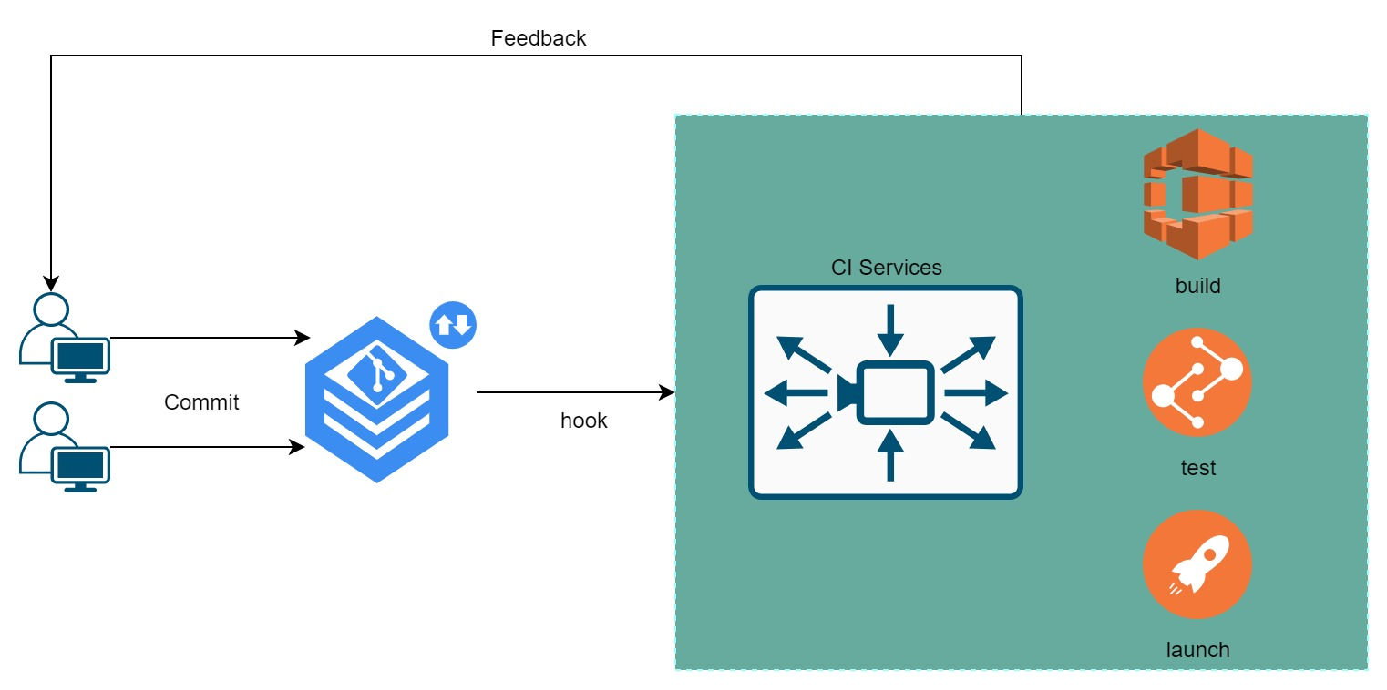
持续集成的工作原理
采用持续集成时，开发人员可以使用诸如 Git 之类的版本控制系统，将更新频繁提交到共享存储库中。在每次提交前，开发人员可以选择在集成前对其代码执行本地单元测试，作为额外的验证层。持续集成服务在新代码更改上自动构建和运行集成测试，以立即发现任何错误。同时，讲集成后的全貌在测试环境中发布出来，以支撑更多测试内容及验收工作。

Slide 6



持续集成的优势
提高开发人员的工作效率
持续集成可将开发人员从手动任务中解放出来，并且鼓励有助于减少发布到客户环境中的错误和缺陷数量的行为，从而提高团队的工作效率。
更快发现并解决缺陷
通过更频繁的测试，您的团队可以在缺陷稍后变成大问题前发现并解决这些缺陷。
更快交付更新
持续集成有助于您的团队更快、更频繁地向客户交付更新。

Slide 7
02
打造自己的持续集成作业平台
CI 平台的构成
CI 平台的工作流程
搭建一个 CI 平台

Slide 8
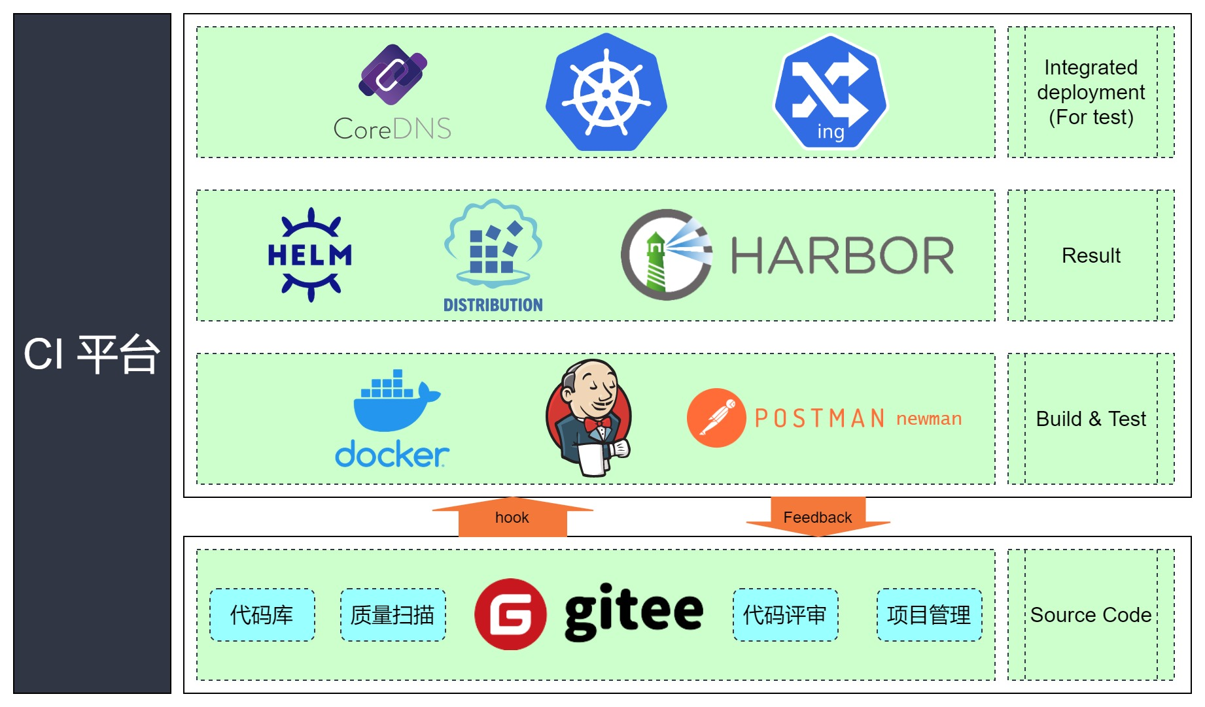
CI 平台的构成

Slide 9
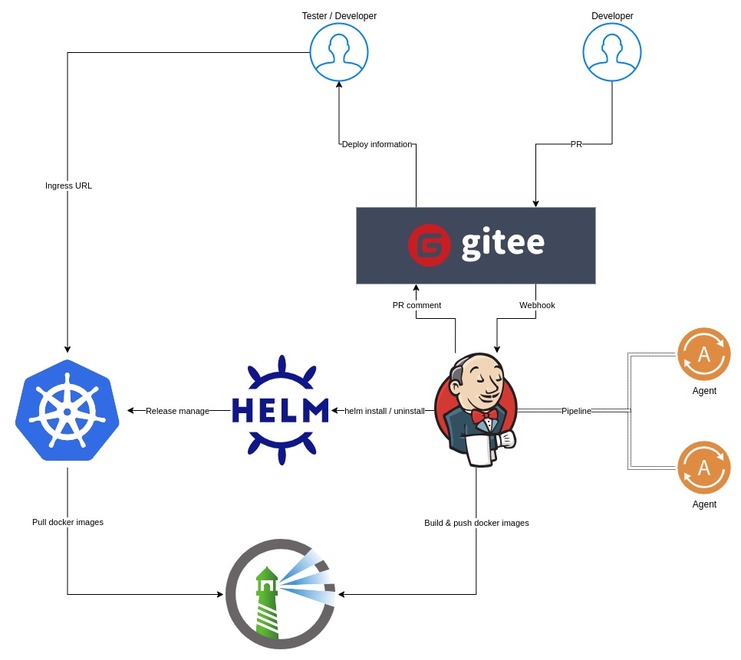
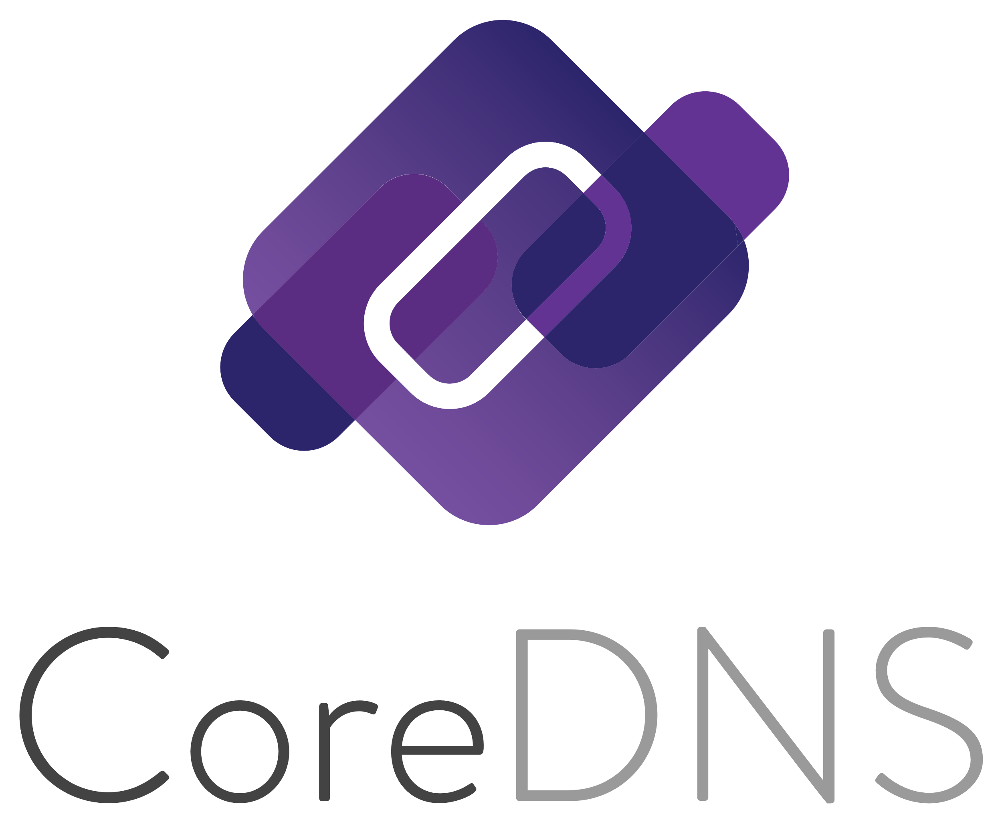
CI 平台的工作流程

Slide 10
搭建一个 CI 平台
搭建私有 DNS 服务器，由于解析自定义域名： https://gitee.com/oscstudio/coredns-installer
搭建 Harbor 用于保存每次构建的容器镜像： https://gitee.com/oscstudio/simple-harbor
搭建 Jenkins 用于执行构建： https://gitee.com/oscstudio/simple-jenkins
搭建 Kubernetes 用于部署集成测试环境： https://gitee.com/atompi/install-single-master-K8s
接下来，用 Gitee 把这些串起来

